Slide 1
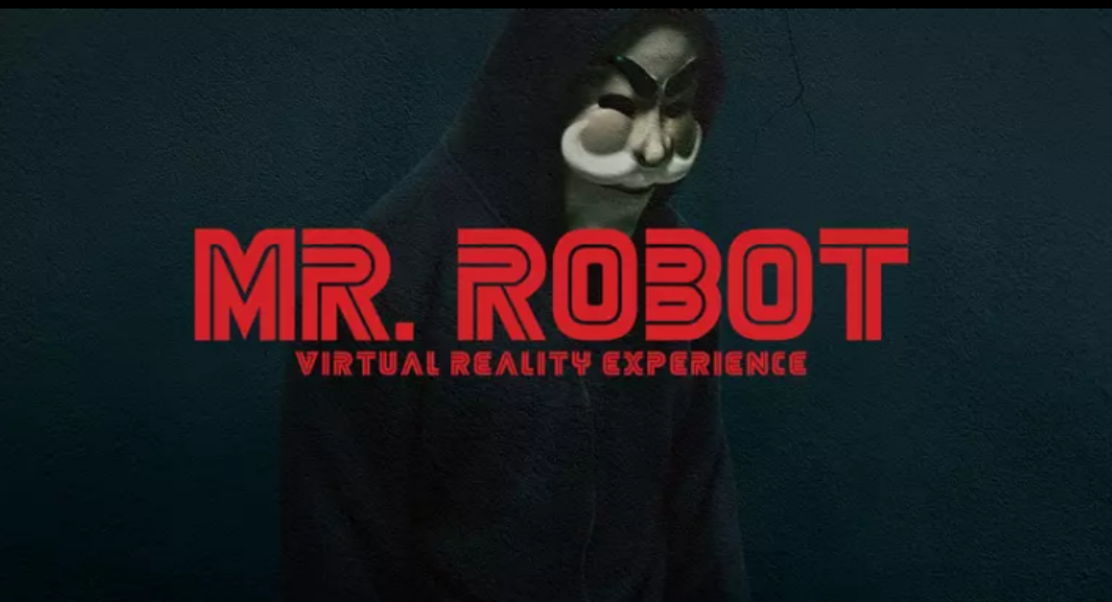
Mr. Robot - Bemutató
Készítette: Orsós Szabolcs
Osztály: 11/C

Slide 2
A sorozat rövid leírása
A Mr. Robot egy amerikai televíziós sorozat, amelyet Sam Esmail készített.
A sorozatot a kibererbiztonsági szakértők és hackerek világa köré építették fel. A fő cselekmény középpontjában Elliot Alderson, a zseniális, ám társadalomból kivetkőzött hackertámadások szakértője áll. Elliot belép egy titokzatos hacker csoportba, amelynek vezetője, Mr. Robot, az anarchizmus és a rendszerkritika ikonikus alakja.

Slide 3
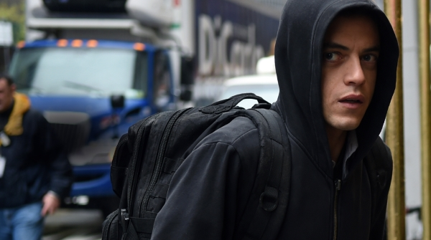
Elliot Alderson
Karakter neve: Elliot Alderson
Színész neve: Rami Malek
Jellemzés: Elliot egy zseniális, de társadalomból kivetkőzött hackertámadások szakértője.
Szenved a társadalmi szorongástól és az érzelmi problémáktól.
Elkötelezett az igazság és a társadalmi igazságosság iránt.

Slide 4
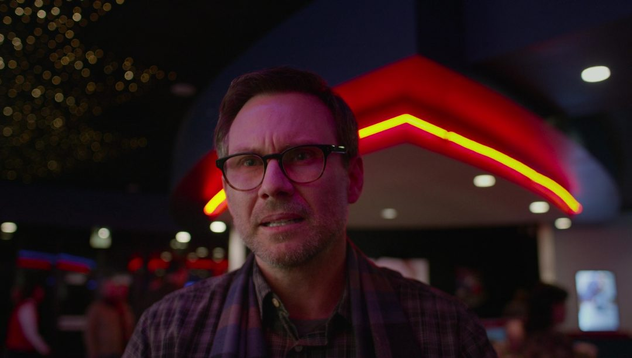
Mr. Robot
Karakter neve: Mr. Robot (valódi neve: Edward Alderson)
Színész neve: Christian Slater
Jellemzés: Mr. Robot a titokzatos hacker csoport, a fsociety vezetője.
Ellenálló és anarchista jellegzetességekkel rendelkezik, és elkötelezett a társadalmi változás mellett.
Az egyik legikonikusabb karakter a sorozatban.

Slide 5
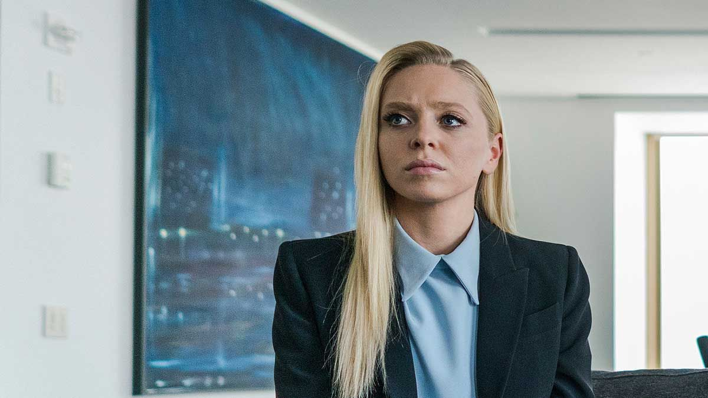
Angela Moss
Karakter neve: Angela Moss
Színész neve: Portia Doubleday
Jellemzés: Angela Elliot gyerekkori barátja és a nagyvállalati jogász.
A sorozat során különböző érzelmi és etikai dilemmákkal küzd, és változatos karakterfejlődésen megy keresztül.

Slide 6
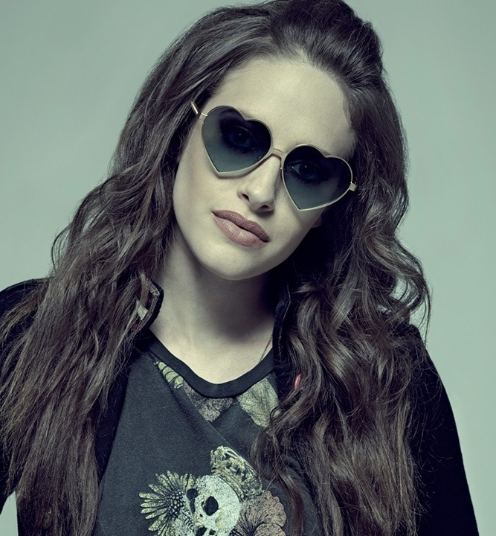
Darlene Alderson
Karakter neve: Darlene Alderson
Színész neve: Carly Chaikin
Jellemzés: Darlene Elliot húga és a fsociety tagja.
Bátor, makacs és határozott, és fontos szerepet játszik a csapat vezetésében és a történet alakulásában.

Slide 7
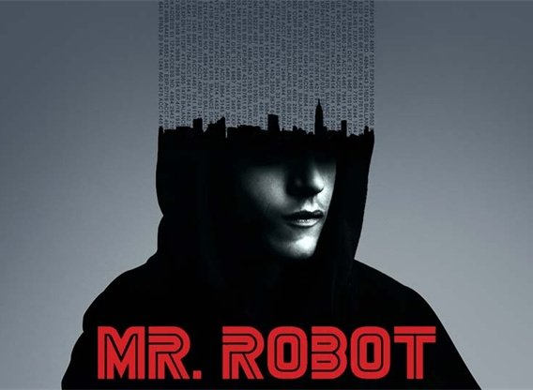
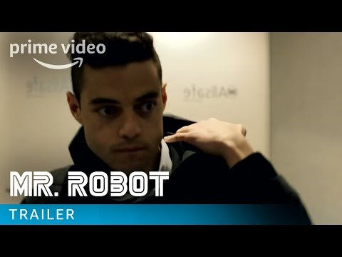
Trailer

